Slide 1
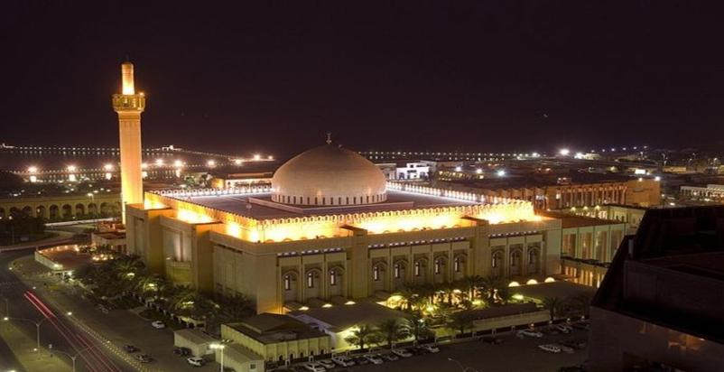
Архітектура світу. Культова арабо-мусульманська архітектура. Мавританський стиль
Урок № 1.1

Slide 2
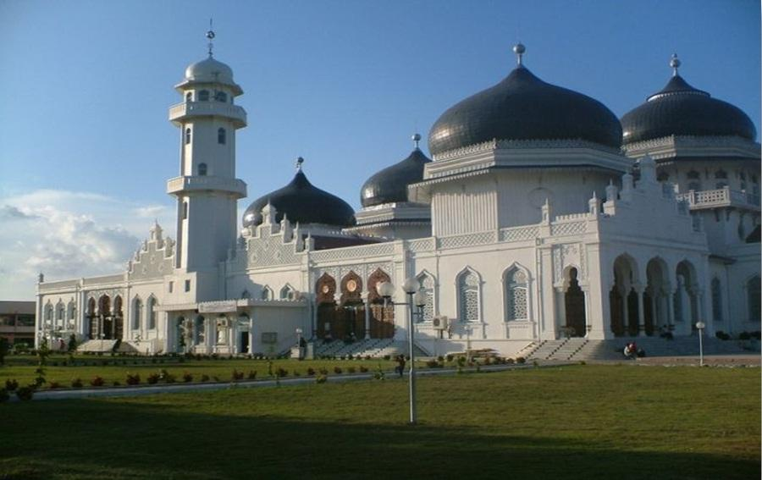
Як називається культова архітектурна споруда ̶̶ місце поклоніння мусульман?

Slide 3
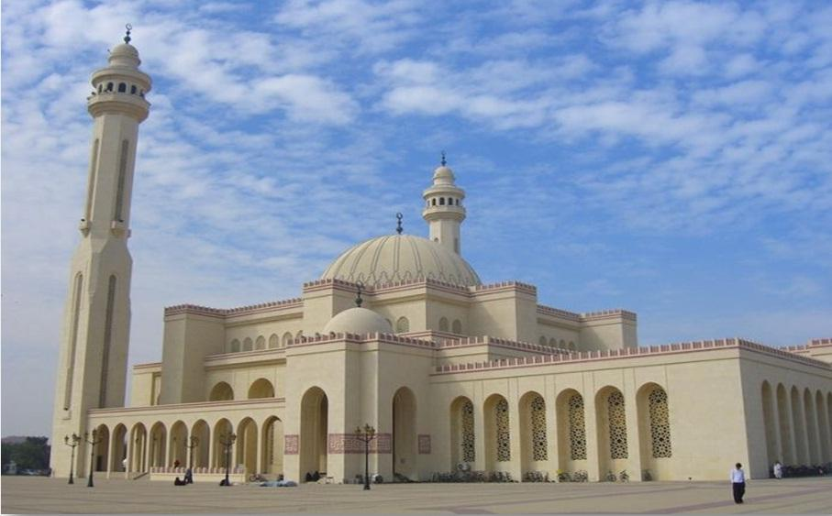
Що таке мінарет?

Slide 4
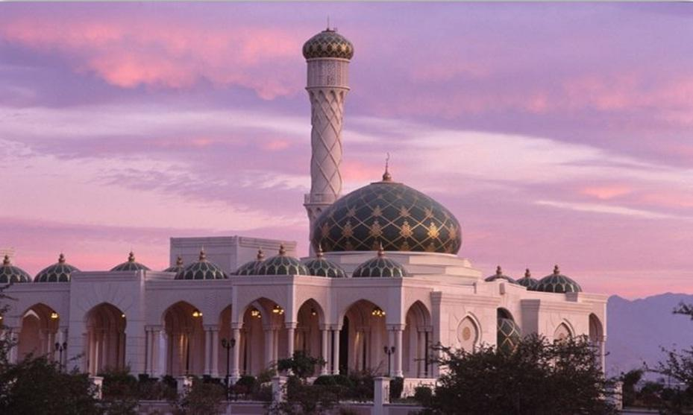
Мінарети зазвичай прикрашає візерункова цегельна кладка, різьблення по каменю, ажурні ґрати балконів. Що міститься нагорі купола мечеті або мінарету?

Slide 5
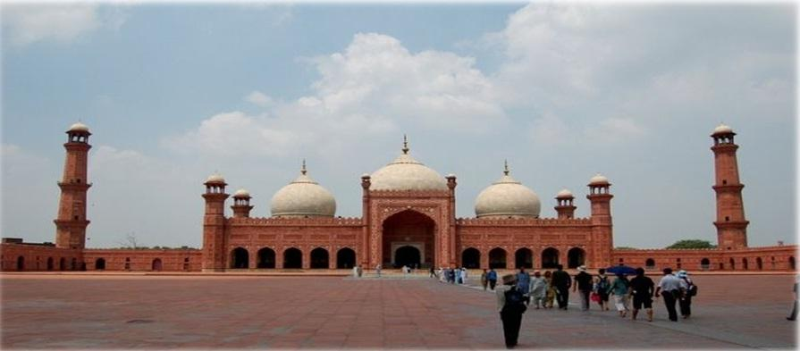
П'ятикутна зірка символізує пʼять обовʼязкових ритуалів ісламської віри: 1) Сповідування віри: Бог ̶ Аллах, посланець – Мухаммед. 2) Щоденний 5-разовий намаз (молитва). 3) Дотримання посту в Рамадан (30 днів) – не можна їсти до настання темряви. 4) Закят – виплачування раз на рік обов'язкової милостині. 5) Хадж – паломництво в Мекку, яке повинен здійснити кожний правовірний мусульманин. Півмісяць нагадує про місячний календар, за яким обчислюються мусульманські свята.

Slide 6
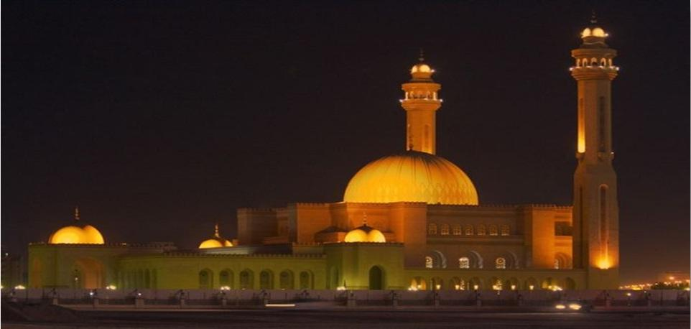
У мусульман чотири основних релігійних свята: 1) Ураза-байрам – свято завершення посту. 2) Курбан-Байрам – день жертвоприносин. 3) Мірадж – піднесення на престол Аллаха. 4) Мамлют – день народження Мухаммеда. День відпочинку мусульман – п'ятниця. Найважливіший обовʼязок ̶ джихад (боротьба за віру).

Slide 7
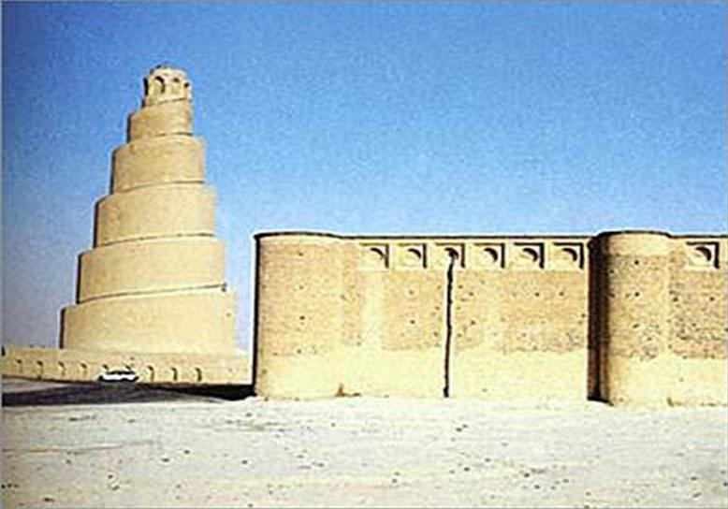
Вежа мінарету може бути чотиригранною, круглою, навіть спіралеподібною.

Slide 8
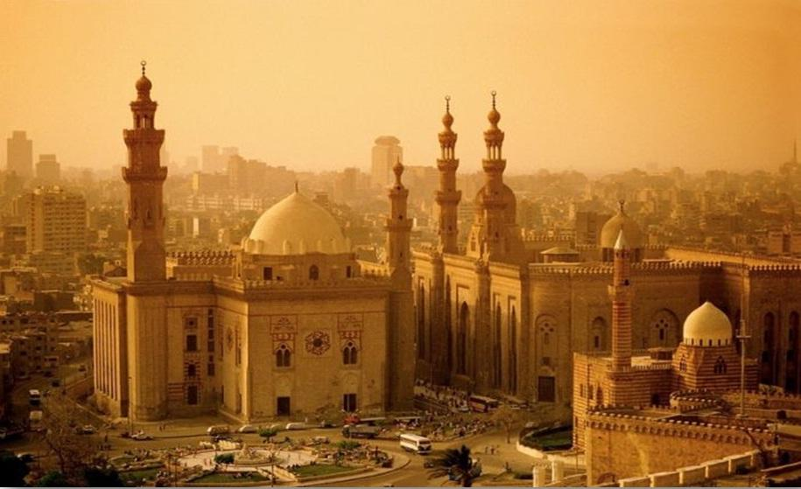
Архітектурні особливості мечеті залежать від її призначення. Соборна мечеть (джамі) ̶ для колективних молінь опівдні у пʼятницю.

Slide 9
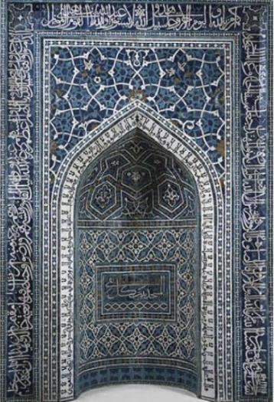
Як називається священна ніша в мечеті?

Slide 10
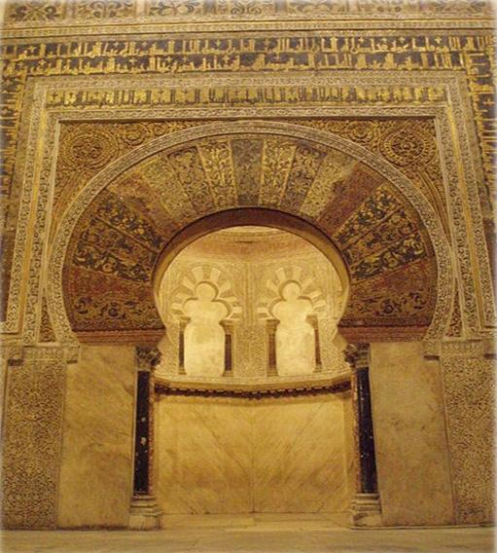
Міхраб – священна ніша
Міхраб
Міхраб – ніша, перекрита аркою, стрілчасте навершя міхраба символізує звʼязок із небом, із верхньої точки міхраба до центру ніші звисає лампа.
Це символізує слова Корану (головної книги мусульман): «Аллах – світло небес і землі. Його світло ніби ніша; у ній світильник; світильник у склі; скло ̶ ніби перлинна зірка».

Slide 11
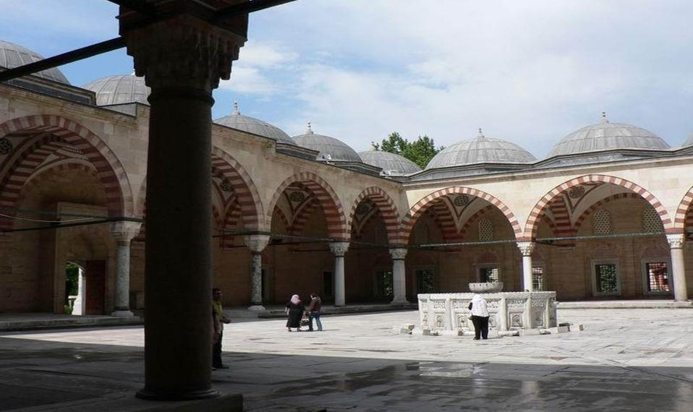
Колонна мечеть ̶ ще один тип мечеті мусульманського світу. У центрі колонної мечеті розміщений відкритий квадратний або прямокутний двір, обнесений галереєю з арками.

Slide 12
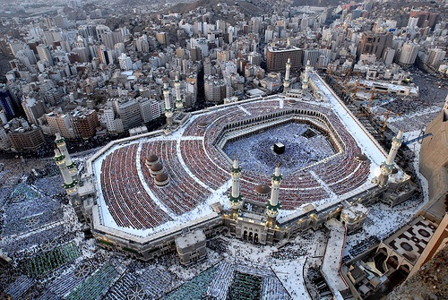

Slide 13
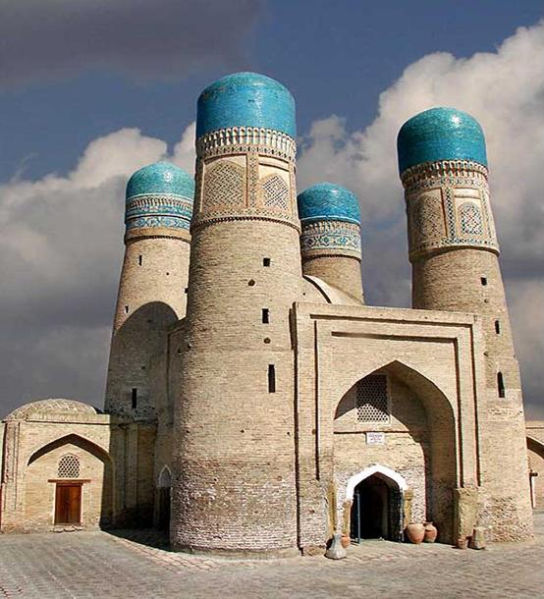
Медресе виконує функцію школи.
Медресе
Тут віряни вивчають арабську мову, Коран.
Двір оточений приміщеннями для учнів, із чотирьох боків містяться айвани (склепінні зали, відкриті у двір), по кутах розташовані вежі – мінарети.

Slide 14
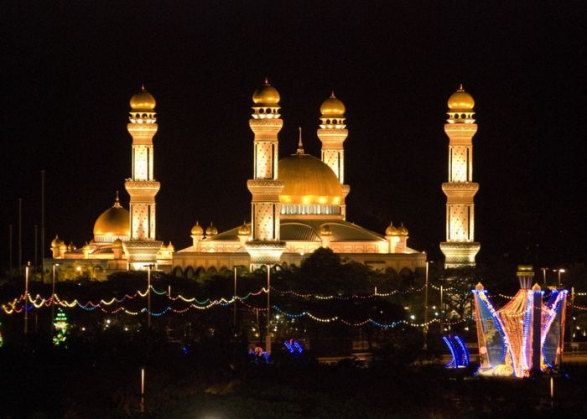

Slide 15
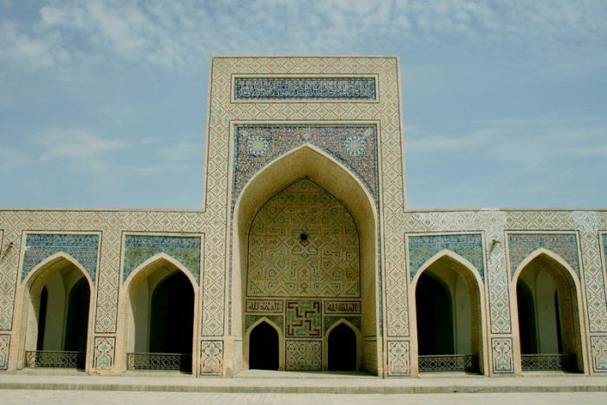

Slide 16
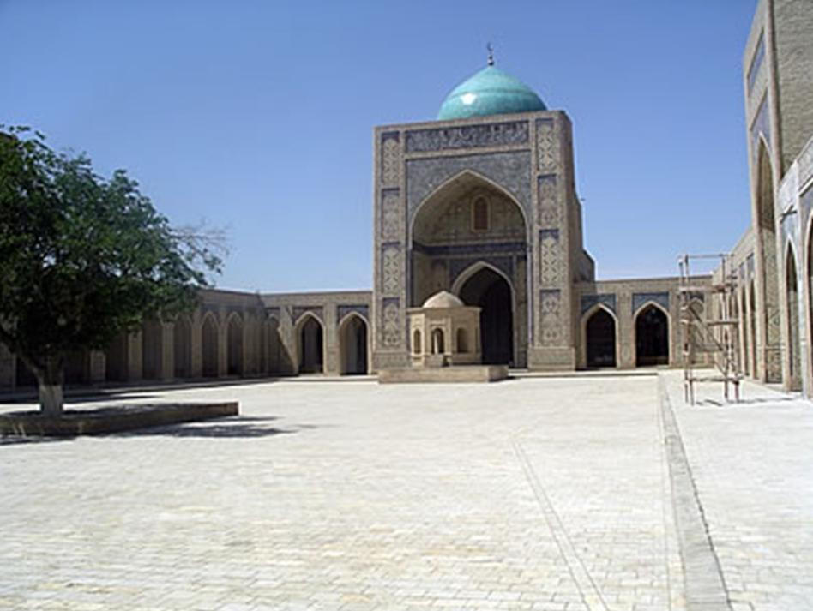

Slide 17
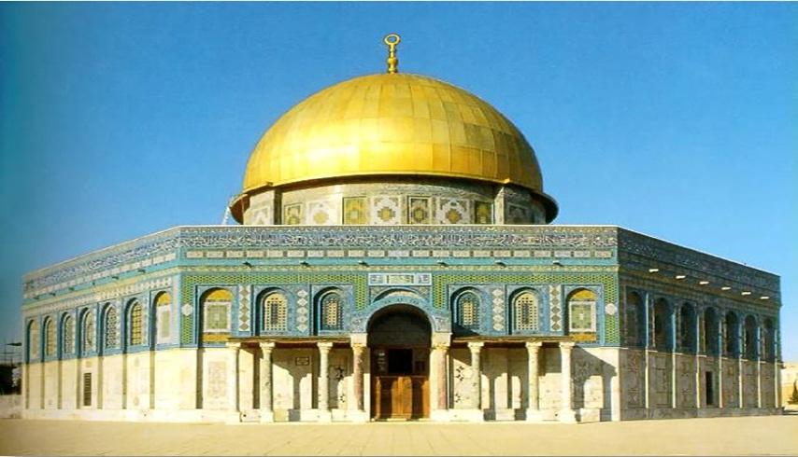
Куббатсассахра (купол Скелі) в Єрусалимі, 687 ̶ 691 рр. – одна зі святинь мусульман, розташована на священній горі, на якій Авраам готовий був принести в жертву сина.

Slide 18
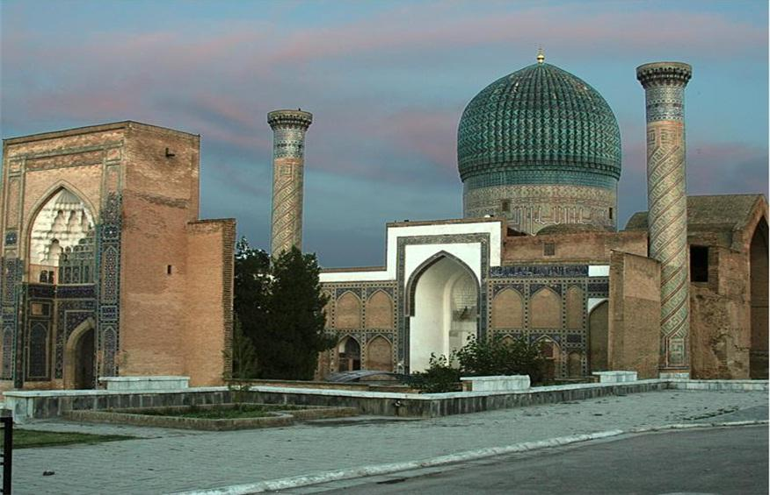
Гурʼємир – усипальниця Тимуридів (Середня Азія)

Slide 19
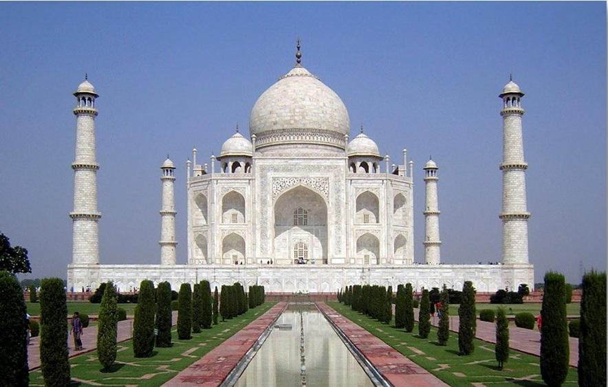
Тадж-Махал в Агрі (мистецтво мусульманської Індії), був створений за часів Шах-Джахана як усипальниця його коханої дружини в ХVII столітті.

Slide 20
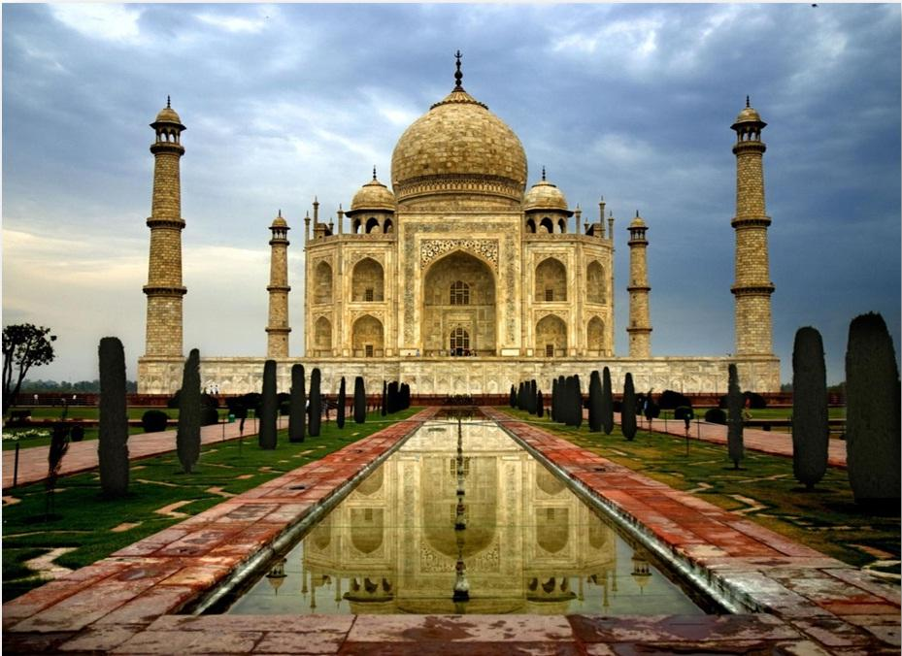

Slide 21
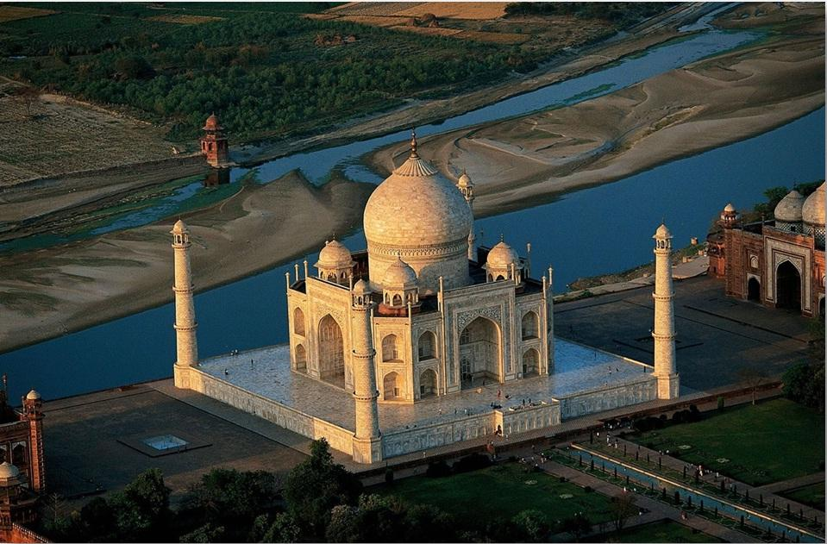

Slide 22
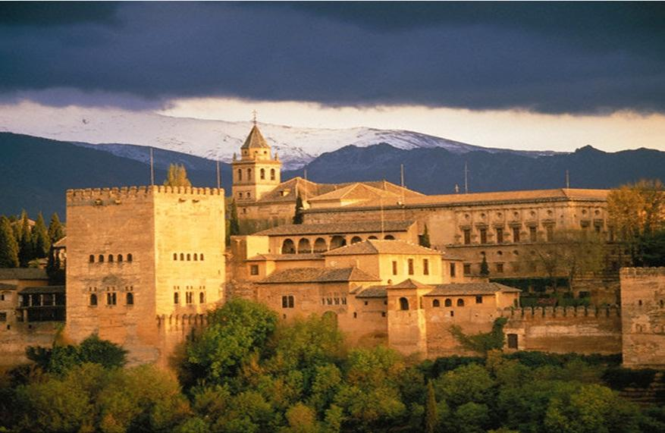
Мавританський стиль. У VII ̶ VIII ст. територія, на якій зараз розташовані країни Лівія, Алжир, Туніс, Марокко (тоді ця територія називалася Магриб) і Південна Іспанія, увійшла до складу халіфату.

Slide 23
У Магрибі й Іспанії арабська архітектура збагатилася нововведеннями.
Застосовувалися різноманітні декоративні форми арок: арки фігурні, багатопелюсткові, з фестонами.
Ці тенденції мальовничості в архітектурі одержали назву мавританського стилю.

Slide 24
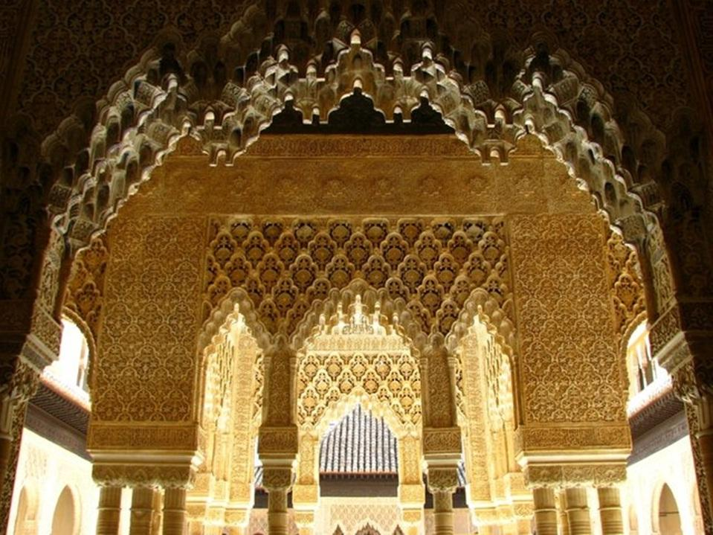

Slide 25
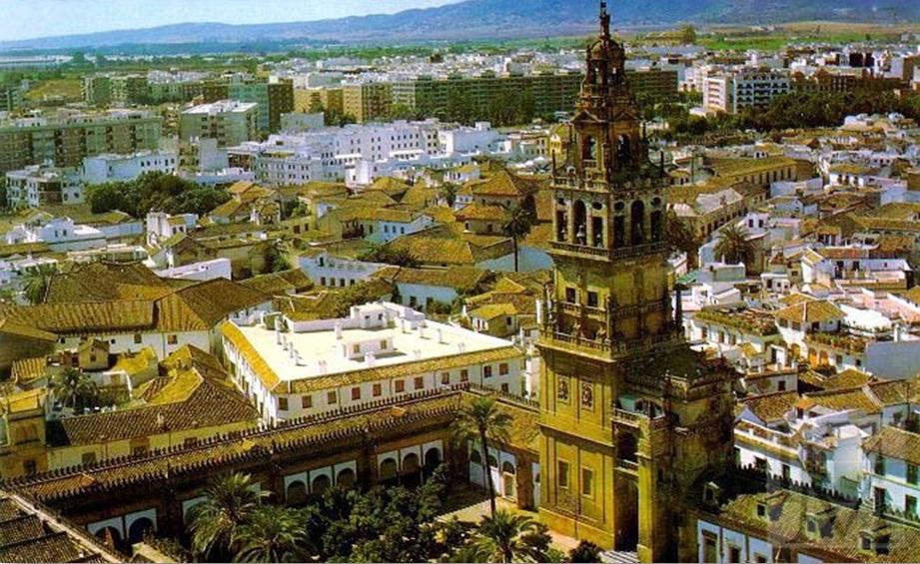
Столицею мавританської Іспанії стала Кордова. Колонна мечеть Кордови, 785 р.

Slide 26
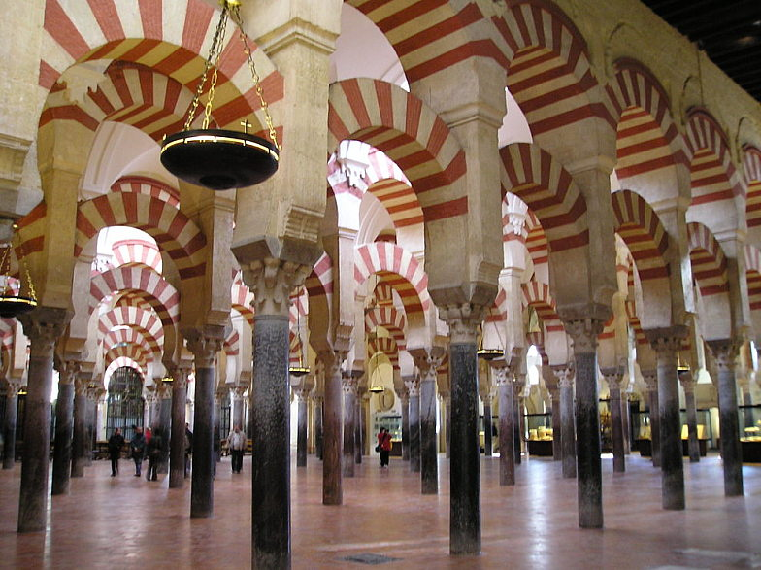
Колонна мечеть Кордови налічує 800 колон, арки утворюють складну перехресну композицію і яскраво розфарбовані, простір мечеті висвітлюється сотнями висячих срібних лампад.

Slide 27
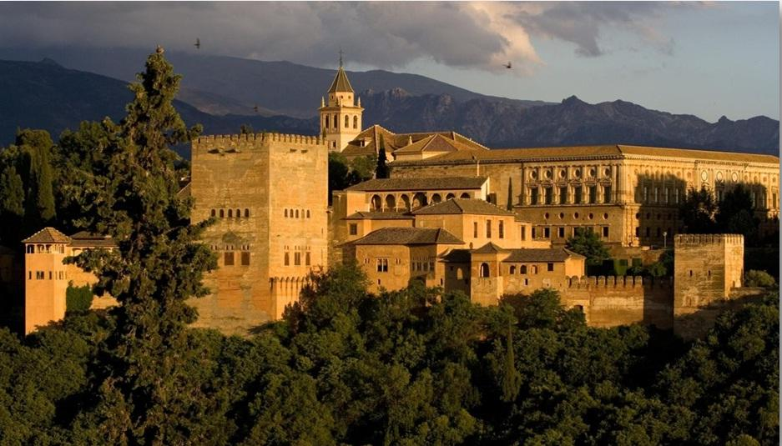
Ще одна відома архітектурна памʼятка – Альгамбра в Гранаді (резиденція еміра).

Slide 28
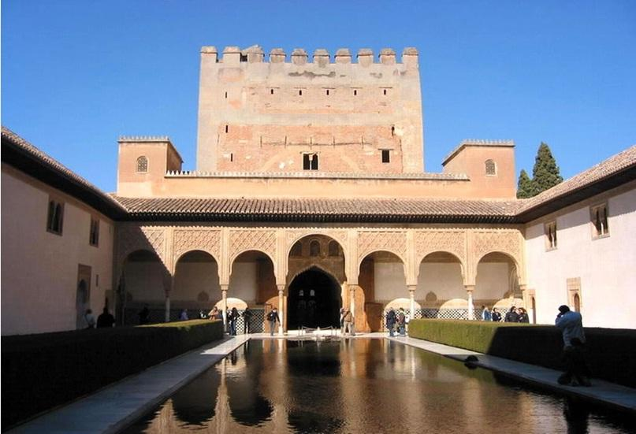
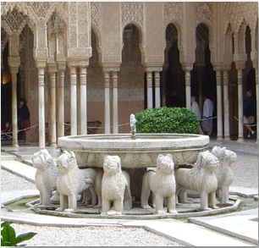
Це палац, у систему якого покладено два різнорівневі двори: Миртовий дворик і дворик із фонтаном і фігурами 12 левів.

Slide 29
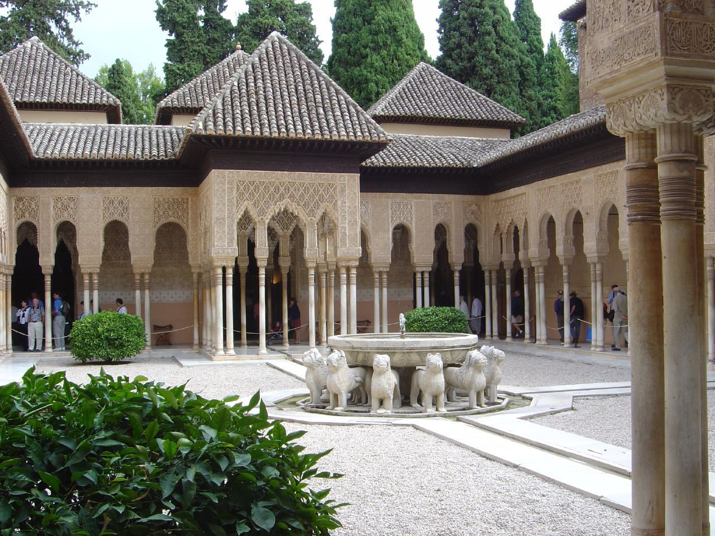

Slide 31
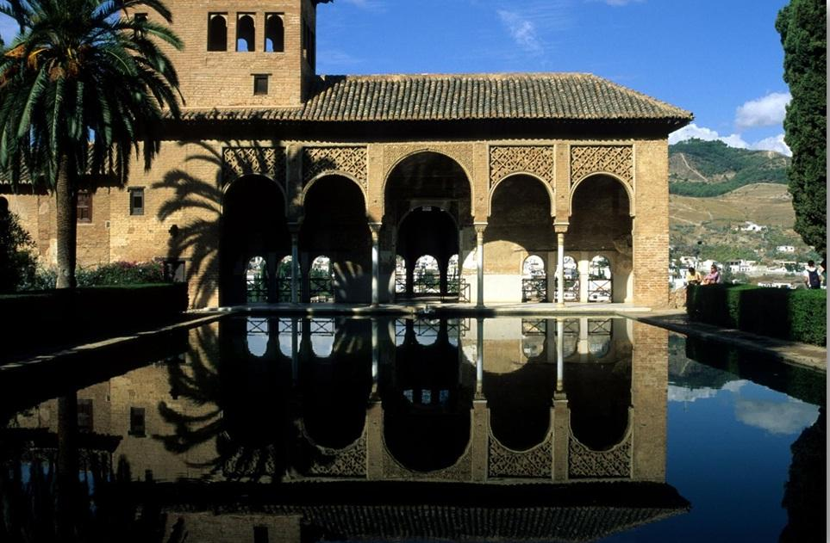

Slide 32
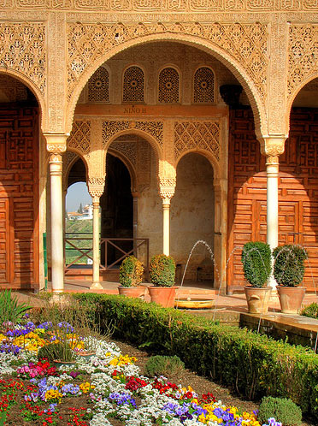
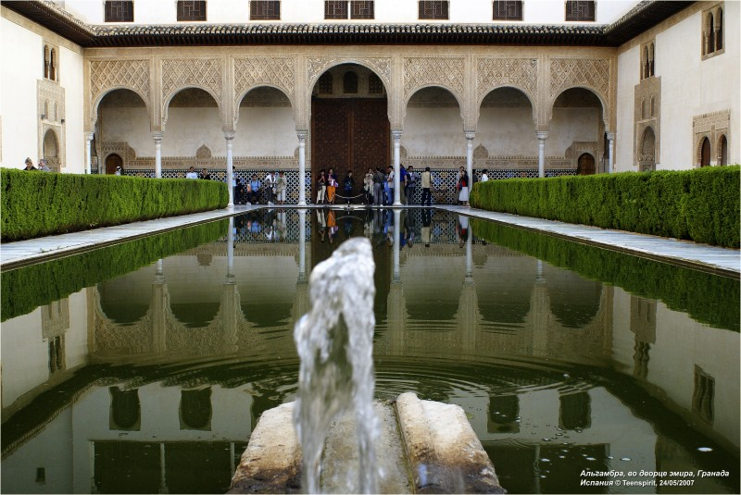

Slide 33
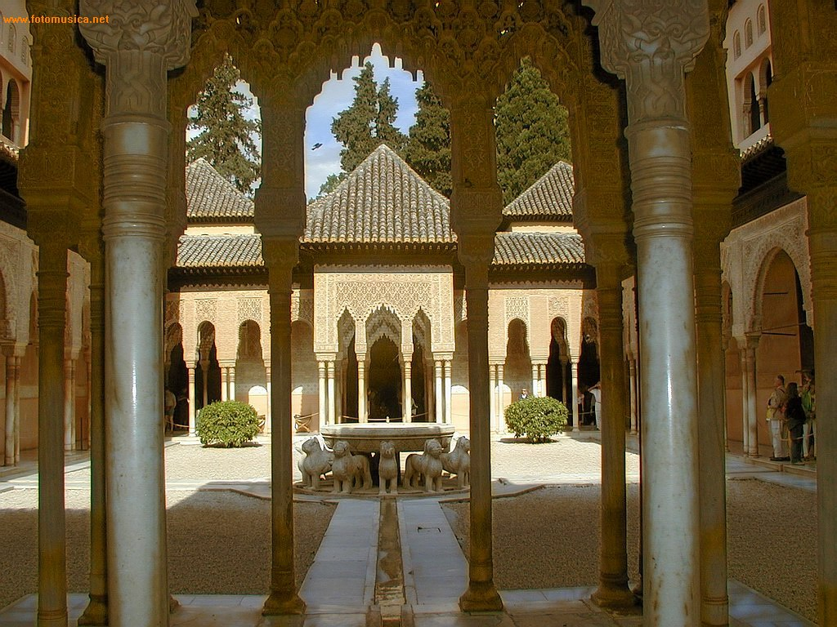
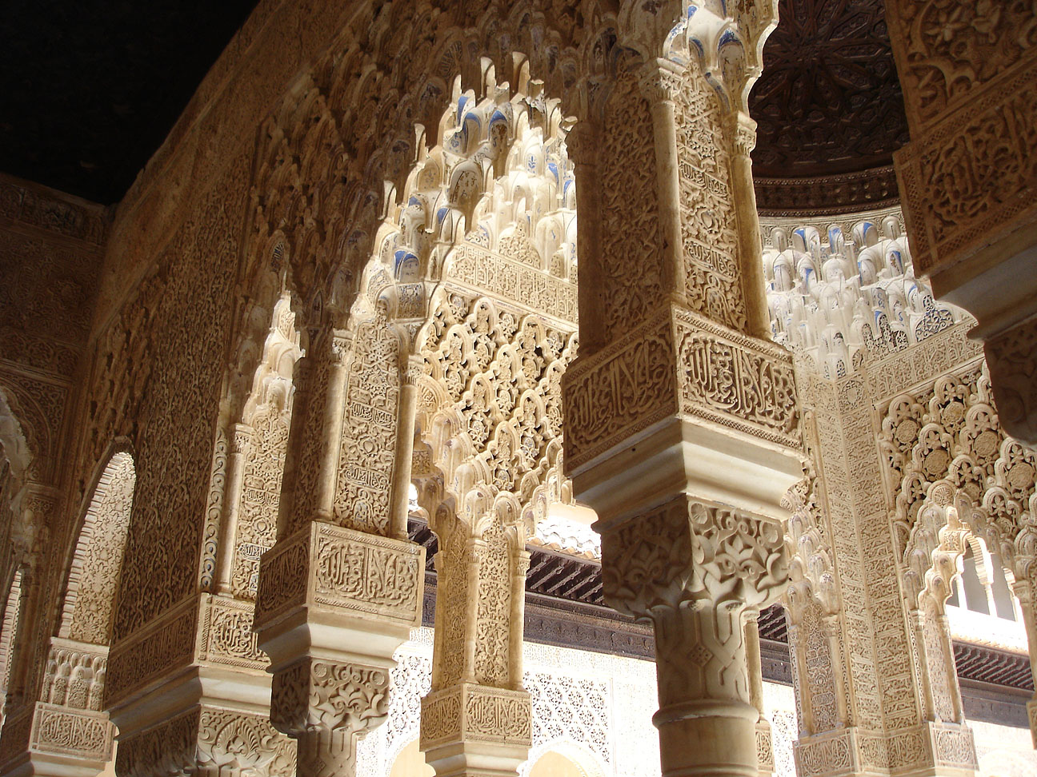
Арки Альгамбри мають спільну для мусульманської архітектури особливість.
Їхнє дробове ніздрювате склепіння переходить у висячі сталактити (декоративні конструкції з нависаючих один над одним обʼємів із нішеподібним вирізом).

Slide 34
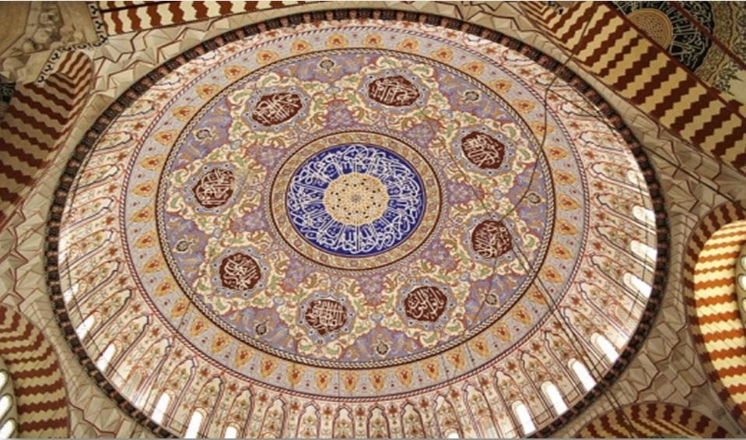
Узорчастість ̶ невідʼємна частина мусульманського мистецтва. Арабський орнамент називають арабескою.

Slide 35
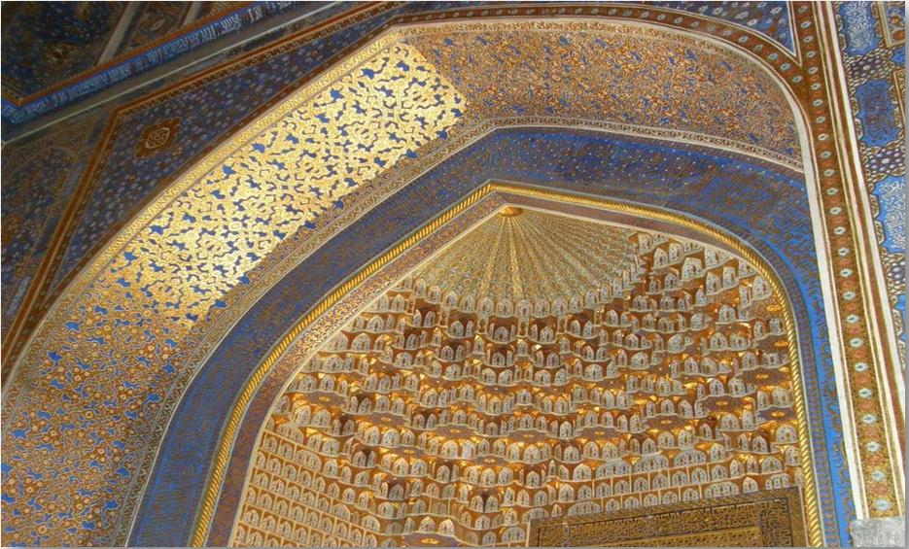
Арабеска – різновид орнаменту, що складається з геометричних фігур, завитків, рослинних пагонів, стилізованих квітів.

Slide 36
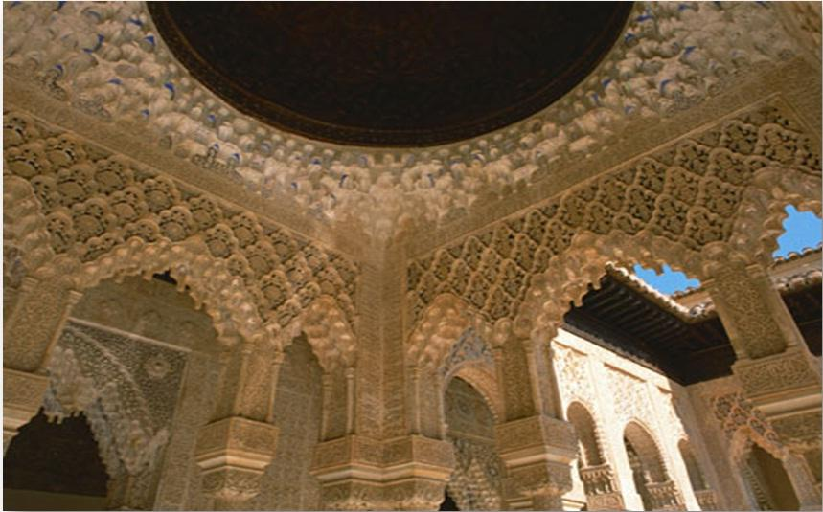
Нескінченне плетиво орнаменту, як і сталактити в архітектурі, символізує нескінченну плинність форм світу.

